Slide 1
Insira sua logo aqui
Nibo
Gestão Financeira
Controle
Cadastre suas contas e nunca mais envie extratos bancários manualmente!

Slide 2
O Nibo Gestão Financeira Controle
Nossa contabilidade habilitou um novo recurso para automatizar o recebimento dos seus extratos bancários!
A partir de agora você terá uma ferramenta de controle de finanças sem nenhum custo adicional e não precisa mais se preocupar com o envio de extratos todos os meses.
Cadastre suas contas bancárias no Nibo e tenha:
Painel financeiro automatizado
você visualiza o saldo consolidado de todas as suas contas vinculadas ao sistema em um só lugar, de forma automática.
Cobrança de clientes
é possível emitir boletos de forma simples e na ferramenta que já usa.
Aplicativo exclusivo
com o app Nibo Empresa, você tem a gestão do seu negócio na palma da mão.
A contabilidade recebe as informações financeiras necessárias de forma automática, sem risco de erros, e você ganha muito mais tempo para cuidar da sua empresa como você merece. Tudo de forma rápida e segura.

Slide 3
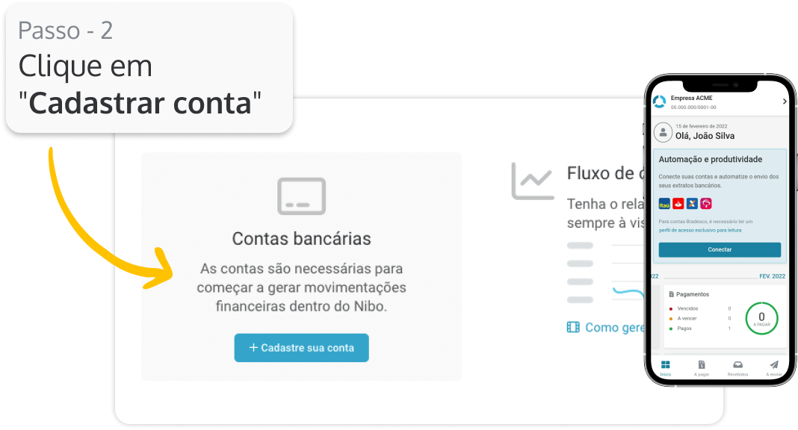
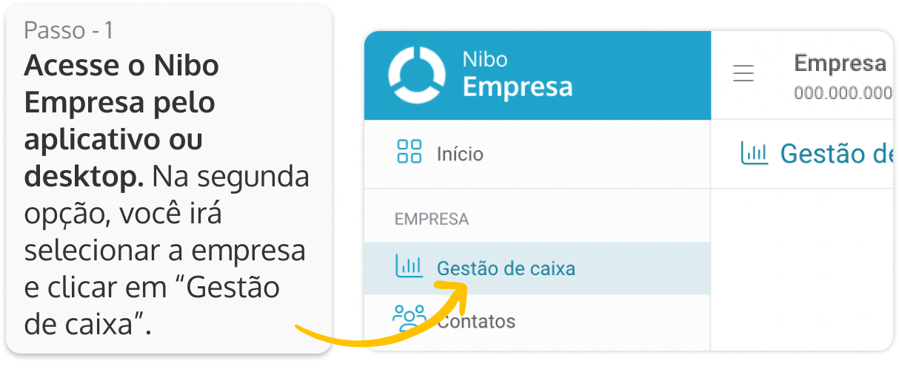
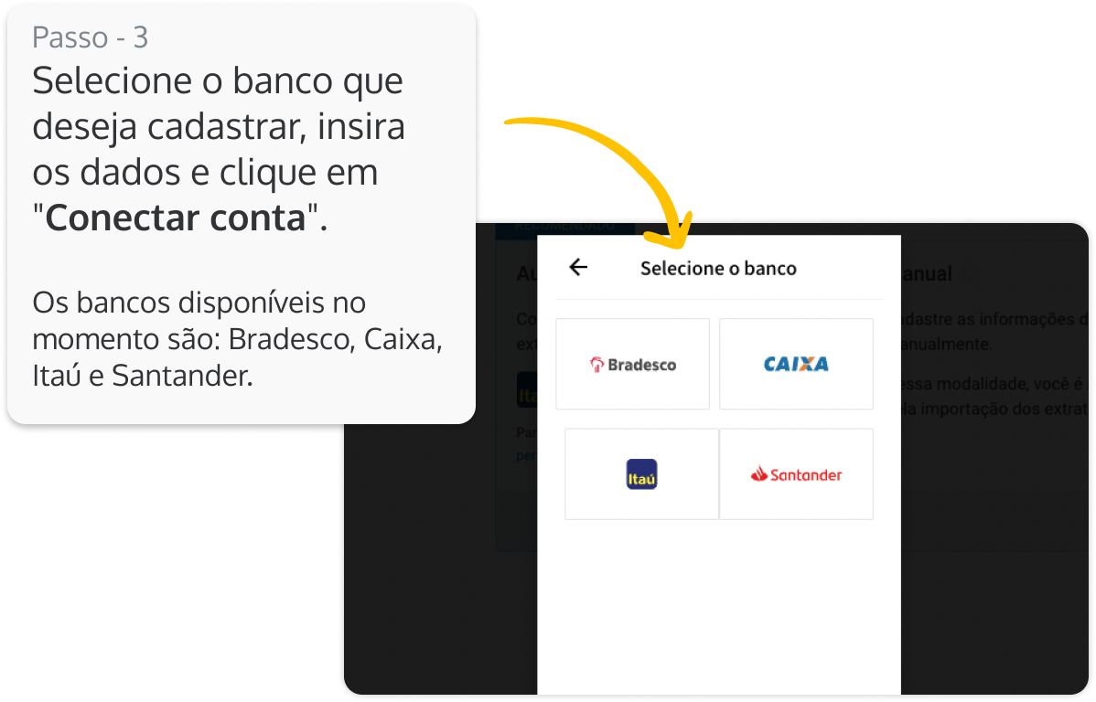
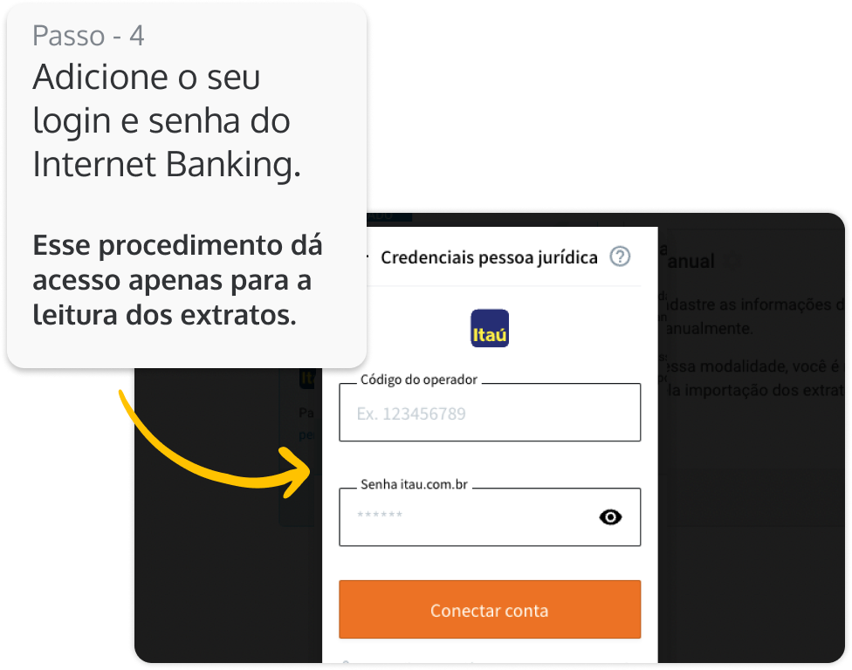
Vamos começar
O processo de cadastro de contas no Nibo é seguro, leva menos de 3 minutos e não tem custo adicional.
Quer ver mais detalhes?
Confira os tutoriais completos na Central de Conhecimento

Slide 4
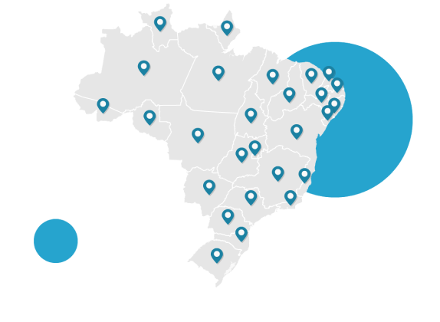
QUEM É O NIBO
O Nibo é uma startup de tecnologia, feita e pensada para cuidar bem de empresas e contadores, através de sistemas de gestão seguros, intuitivos e práticos para revolucionar o seu dia a dia.
Mais de 316.000 empresas
Presente em todos os
estados do Brasil
Por que o Nibo?
A contabilidade [INSIRA O NOME DA CONTABILIDADE] está sempre evoluindo para trazer muito mais praticidade, segurança e tranquilidade para a sua empresa. Fechamos nossa parceria com o Nibo para garantir que a tecnologia e a inovação continuem a fazer parte do nosso processo

Slide 5
Perguntas frequentes
O que o Nibo e a contabilidade poderão fazer na minha conta bancária?
O cadastro de conta bancária permite apenas o acesso de leitura de dados. Nenhuma outra operação é permitida.
Como sei que meus dados estarão seguros?
O Nibo está no mercado de tecnologia há quase 10 anos sempre utilizando tecnologias para garantir segurança nos dados dos nossos clientes, como por exemplo, a criptografia de dados nível bancário. A operação é realizada por uma operadora certificada com a ISO 27001, um reconhecimento de que são seguidas as melhores práticas internacionais de segurança da informação.
Como faço para acessar minha conta no Nibo?
Você receberá um convite do seu contador por e-mail. Caso não esteja na caixa de entrada, lembre-se de verificar no seu Spam ou Lixo eletrônico. Após abrir o e-mail e clicar em “Acessar”, você será redirecionado para a tela de login do Nibo Empresa para confirmar seus dados e criar uma senha de acesso.
Quais bancos estão disponíveis?
Itaú, Santander, Caixa e Bradesco (perfil de somente leitura).
Tem custo adicional para minha empresa?
Não, o Nibo Empresa é um benefício oferecido pela contabilidade para a sua empresa.
Meu extrato sempre aparece atualizado no Nibo?
As transações são atualizadas uma vez por dia, sempre trazendo as informações do dia anterior.

Slide 6
Nibo Gestão Financeira Controle
Tranquilidade para focar na gestão do negócio
“O Nibo mudou o financeiro da empresa. Otimizou o tempo gasto nos processos, que hoje são automatizados pela plataforma, e nos deu visibilidade de tudo o que está acontecendo”,
Grace Filadelfio, Studio Nova Onda.
“A preocupação com o usuário é o que faz o Nibo ser diferente. Todas as soluções são desenvolvidas em conjunto com os clientes, sempre pedem feedbacks, perguntam o que poderia melhorar. Isso é fantástico!”,
Rafael Pediconi, Cotabme.

